Slide 1
Тема «Задачи: классификация, методы решения, граничные условия»

Slide 2
Классификация задач
По характеру требования:
- задачи на доказательство;
- задачи на построение;
- задачи на вычисление.
По функциональному назначению:
- задачи с дидактическими функциями;
- задачи с познавательными функциями;
- задачи с развивающими функциями.
По величине проблемности:
- стандартные;
- обучающие;
- поисковые;
- проблемные.

Slide 3
Классификация задач
По методам решения:
- задачи на геометрические преобразования;
- задачи на векторы и др.
По числу объектов в условии задачи и связей между ними:
- простые;
- сложные.
По компонентам учебной деятельности:
- организационно-действенные;
- стимулирующие;
- контрольно-оценочные.

Slide 4
Виды задач и их функции:
1) Задачи для усвоения математических понятий.
2) Задачи для овладения математической символикой.
3) Задачи для обучения доказательствам.
4) Задачи для формирования математических умений и навыков.
5) Обучающую роль играют задачи, предваряющие изучение новых математических фактов, концентрирующие внимание учащихся на вновь изучаемых идеях, понятиях и методах математики, задачи, с помощью которых вводятся новые понятия и методы, задачи, создающие проблемную ситуацию с целью приобретения учащимися новых знаний.

Slide 5
Методы решения
Задачи моделирования делятся на две категории: прямые и обратные.
Прямые задачи отвечают на вопрос, что будет, если при заданных условиях мы выберем какое-то решение из множества допустимых решений. В частности, чему будет равен, при выбранном решении критерий эффективности.
Обратные задачи отвечают на вопрос: как выбрать решение из множества допустимых решений, чтобы критерий эффективности обращался в максимум или минимум.
Если число допустимых вариантов решения невелико, то можно вычислить критерий эффектности для каждого из них, сравнить между собой полученные значения и непосредственно указать один или несколько оптимальных вариантов. Такой способ нахождения оптимального решения называется "простым перебором". Когда число допустимых вариантов решения велико, то поиск оптимального решения простым перебором затруднителен, а зачастую практически невозможен. В этих случаях применяются методы "направленного" перебора, обладающие той особенностью, что оптимальное решение находится рядом последовательных попыток или приближений, из которых каждое последующие приближает нас к искомому оптимальному.

Slide 6
Методы решения
Модели принятия оптимальных решений отличаются универсальностью. Их можно классифицировать как задачи минимизации (максимизации) критерия эффективности, компоненты которого удовлетворяют системе ограничений (равенств и/или) неравенств.
Их можно разделить на:
принятие решений в условиях определенности - исходные данные - детерминированные;
принятие решений в условиях неопределенности - исходные данные - случайные величины.

Slide 7
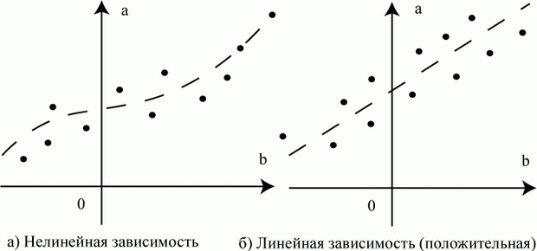
Классификация задач оптимизации
Исходные данные | Переменные | Зависимости | Задача
Детерминированные | Непрерывные | Линейные | Линейного программирования
 | Целочисленные | Линейные | Целочисленного программирования
 | Непрерывные, целочисленные | Нелинейные | Нелинейного программирования
Случайные | Непрерывные | Линейные | Стохастического программирования

Slide 8
Методы решения
По критерию эффективности:
одноцелевое принятие решений (один критерий эффективности);
многоцелевое принятие решений (несколько критериев эффективности).
Наиболее разработан и широко используется на практике аппарат одноцелевого принятия решений в условиях определенности, который получил название математического программирования. В этом "детерминированном" случаи, когда все условия операции известны заранее. Тогда, обратная задача будет включает в себя критерий эффективности и некоторые известные заранее факторы (ограничения) позволяющие выбрать множество допустимых решений.

Slide 9
Методы решения
В общем виде обратная детерминированная задача будет выглядеть следующим образом.
При заданном комплексе ограничений найти такое оптимальное решение, принадлежащее множеству допустимых решений, которое обращает критерий эффективности в максимум (минимум).
Метод поиска экстремума и связанного с ним оптимального решения должен всегда исходить из особенности критерия эффективности и вида ограничений, налагаемых на решение.
Реальные задачи содержат помимо выше перечисленных факторов, еще одну группу - неизвестные факторы. Тогда обратную задачу можно сформулировать следующим образом.
При заданном комплексе ограничений, с учетом неизвестных факторов, найти такое оптимальное решение, принадлежащее множеству допустимых решений, которое, по возможности, обеспечивает максимальное (минимальное) значение критерий эффективности.
Это уже другая, не чисто математическая задача. Наличие неопределенных факторов переводит эту задачу в новое качество: она превращается в задачу о выборе решений в условиях неопределенности.

Slide 10


Начальные и граничные условия
Для использования численных методов при решении дифференциального уравнения необходимо дополнительные условия. Если искомая функция(концентрация, температура и т.д) является функцией времени u=u(t), то требуются начальные условия, которые являются значением этой функции в момент времени, принятый за начальный:
Если начальная функция также зависит и от пространственных координат u=u(t,x), то начальное условие характеризуют ее распределение в пространстве в начальный момент времени:
В последнем случае помимо начальных условий требуются еще и граничные условия, которые имеют значения функции u(t,x) на границе изучаемой системы для любого момента времени. Причем, если искомая функция зависит от нескольких пространственных координат, то необходимо задавать граничные условия по каждой из них.

Slide 11
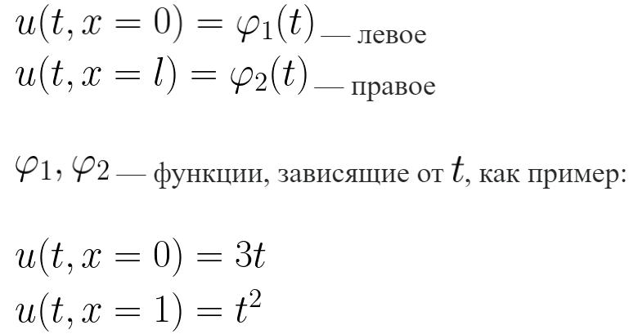
Классификация граничных условий
Рассмотрим классификацию на примере уравнения:
u=u(t,x)
x будет изменятся от 0 до l, соответственно при x=0, будет левая граница, а при x=l, будет правая.
Относительно дополнительных условий по пространственной координате x имеется гораздо большее разнообразие. А именно, существует три типа граничных условий: граничные условия 1-го, 2-го, 3-го рода.
Граничные условия 1-ого рода
В этом случае, на границе области, где
изучается процесс, задается значение
искомой функции (температуры или
концентрации).
Записываются следующим образом:

Slide 12
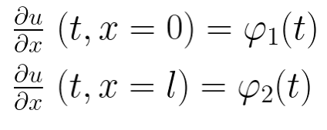
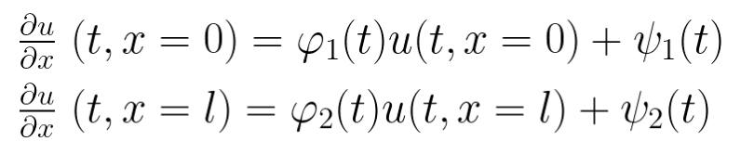
Классификация граничных условий
Граничные условия 2-ого рода
Здесь вместо самих функций используются их первые производные.
Граничные условия 3-ого рода

Slide 13
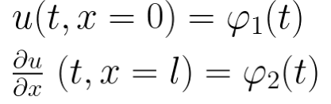
Классификация граничных условий
Смешанные граничные условия
В этом случае левое и правое граничные условия могут быть разных родов:

Slide 14
https://nizrp.narod.ru/metod/kafpriklmatiif/15.pdf?ysclid=mtmom6dxez808224036

